Slide 1
REUNION DES DIRECTEURS DU PROGRAMME ELARGI DE VACCINATION DE L’AFRIQUE CENTRALE, KINSHASA, 2024
Session:
Titre: Situation des enfants zéro-doses et de la mise en œuvre des plans de rattrapage Vaccinal en Afrique centrale
Présentateur : Yolande MASEMBE
Date: 09/07/2024

Slide 2
Cumul des enfants zero-doses (ZD) et insuffisamment vaccinés de 2019 à 2023
Pays | # Zéro doses | # Insuffisamment vaccinés | #ZD et insuffisament vaccinés | %ZD et insuffisament vaccinés | Cumul ZD et insuffisament vaccinés | % cumulé ZD et insuffisament vaccinés
RDC | 3 635 804 | 3 049 666 | 6 685 470 | 48 | 6 685 470 | 48
Angola | 2 467 451 | 743 878 | 3 211 329 | 23 | 9 896 799 | 71
Tchad | 817 250 | 742 938 | 1 560 188 | 11 | 11 456 987 | 82
Cameroun | 1 087 926 | 243 275 | 1 331 201 | 10 | 12 788 188 | 92
RCA | 484 611 | 126 421 | 611 032 | 4 | 13 399 220 | 96
Burundi | 172 579 | 34 224 | 206 803 | 1 | 13 606 023 | 97
Congo | 119 505 | 56 861 | 176 366 | 1 | 13 782 389 | 98
Gabon | 93 676 | 14 700 | 108 376 | 1 | 13 890 765 | 99
Guinée Eq | 59 334 | 24 675 | 84 009 | 1 | 13 974 774 | 100
STP | 1 966 | 185 | 2 151 | 0 | 13 976 925 | 100
Pays prioritaires pour le Grand Rattrapage en Afrique centrale:
RDC
Angola
Burundi
Cameroun
Tchad
RCA

Slide 3
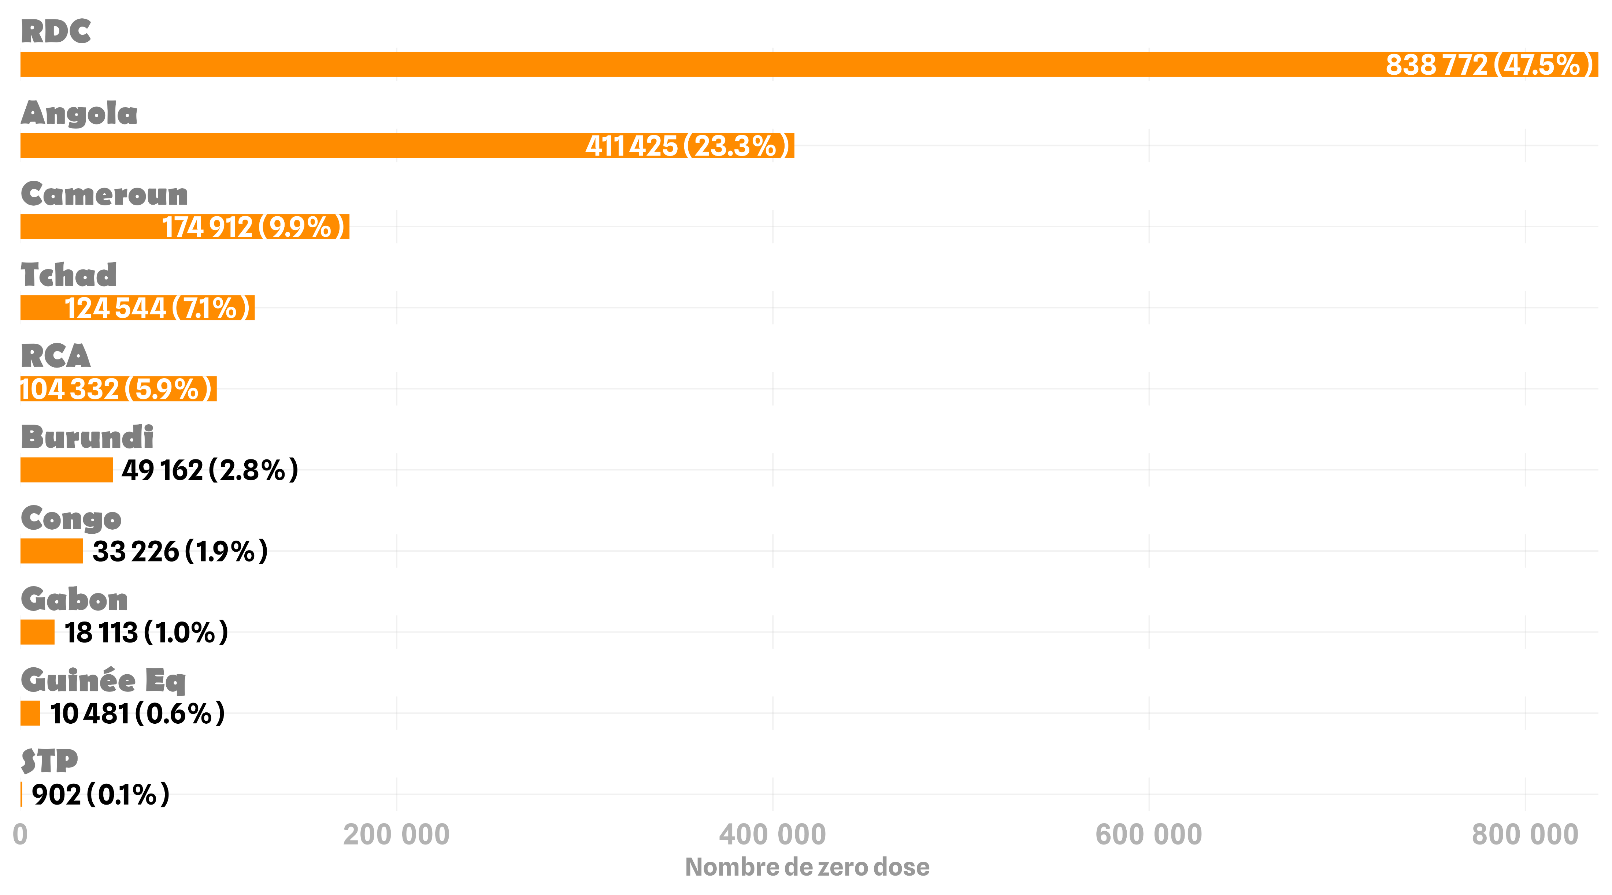
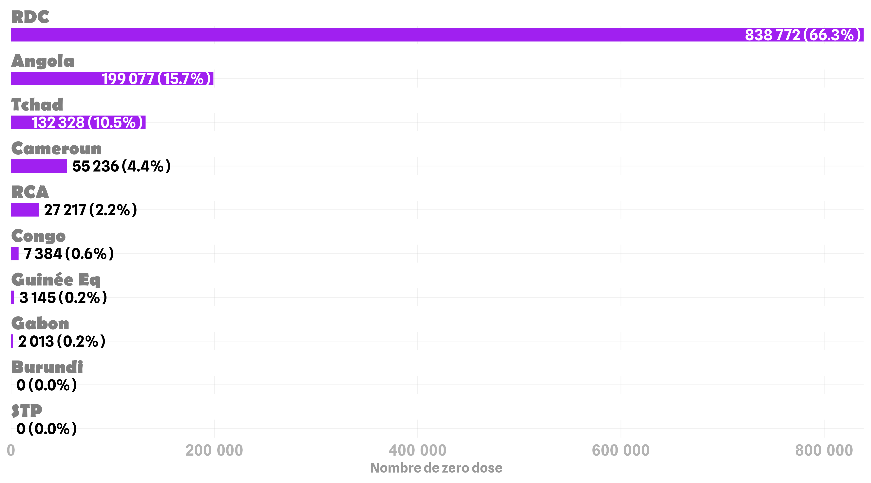
# ENFANTS ZERO DOSE (ZD) ET INSUFFISAMMENT VACCINES ADDITIONNELS EN AFRIQUE CENTRALE EN 2023
Zéro-dose
Insuffisamment vaccinés
Source: Données administratives

Slide 4
Rattrapage des enfants non et insuffisamment vaccinés de janvier à juin 2024
Pays | # Zero dose en 2023 | # vaccines par Penta1 chez les 12 mois+ | % vaccines par Penta1 chez les 12 mois+ | # Non vaccinés par VAR en 2023 | # vaccines par MCV1 chez les 12 mois+ | % vaccines par VAR1 chez les 12 mois+
Angola | 87 703 | 0 | 0.0 | 128 574 | 30 330 | 23.6
Burundi | 35 668 | 0 | 0.0 | 33 899 | 0 | 0.0
Congo | 27 313 | 0 | 0.0 | 33 308 | 0 | 0.0
Gabon | 13 984 | 6 | 0.0 | 14 125 | 329 | 2.3
Guinée Équatoriale | 837 | 164 | 19.6 | 1 788 | 415 | 23.2
RCA | 3 055 | 0 | 0.0 | 8 419 | 0 | 0.0
RDC | 367 017 | 37 140 | 10.1 | 455 994 | 65 603 | 14.4
STP | 572 | 0 | 0.0 | 336 | 0 | 0.0
Tchad | 20 025 | 4 826 | 24.1 | 43 837 | 14 852 | 33.9
Cameroun | 60 250 | 2 164 | 3.6 | 92 491 | 5 017 | 5.4
Afrique centrale | 616 424 | 44 300 | 7.2 | 812 771 | 116 546 | 14.3

Slide 5
Etat de préparation du BCU par pays
Source des données |  | BURUNDI | RCA | CAMEROUN | RDC | TCHAD | ANGOLA
eJRF data (2023) | Le système d'enregistrement montre la saisie des données, au niveau national | Non | Oui | Oui | Oui | Oui | Oui
 | Calendrier de rattrapage pour les vaccinations interrompu ou retardé ? | Non | Oui | Oui | Oui | Oui | Oui
 | Stratégie de rattrapage vaccinal dans la politique nationale de vaccination ? | Oui | Oui | Oui | Oui | Oui | Oui
eJRF, BCU plans, RWG, country comm | Politique de rattrapage vaccinal | Oui | < 24 mois | Oui | En cours | < 24 mois | TBC
 | Augmentation de la tranche d'âge de la vaccination de rattrapage à au moins 5 ans | Oui | Non | Oui | En cours | En cours | TBC
 | Calendrier de rattrapage vaccinal en cas de retard de vaccination | TBC | < 24 mois | Oui | En cours | Non | TBC
 | Des activités de rattrapage sont prévues au moins à 5 ans | Oui | Oui | Oui | Oui | Oui | Oui

Slide 6
STATUT DES VACCINS PAR PAYS AU 24/07/2024 (1/2)
 | VPOb |  | Pentavalent |  | Rota |  | VPI
 | Livré | Reste à livrer | Livré | Reste à livrer | Livré | Reste à livrer | Livré | Reste à livrer
BURUNDI |  | 169 321 | 0 | 516 731
CAMEROUN | 0 | 611 213 | 999 000 | 0 | 387 610 | 0 | 532 000 | 0
RCA |  |  |  | 1 318 500 |  |  | 0 | 364 000
RD CONGO |  |  | 3 000 000 | 974 084 |  |  | 2 428 534 | 0
TCHAD | 0 | 2 241 194 |  |  |  |  | 838 600 | 0

Slide 7
STATUT DES VACCINS PAR PAYS AU 24/07/2024 (2/2)
 | PCV13 |  | VAR |  | YF |  | Men A
 | Livré | Reste à livrer | Livré | Reste à livrer | Livré | Reste à livrer | Livré | Reste à livrer
BURUNDI | 0 | 169 314 |  | 103 973
CAMEROUN | 367 600 | 0 | 660 500 | 0 | 475 700 | 0
RCA |  | 343 400 |  |  |  | 325 300 |  | 363 500
RD CONGO |  |  | 0 | 1 890 000
TCHAD |  |  | 1 297 000 | 0 |  |  | 0 | 815 000

Slide 8
Situation de l’Angola
Plan de rattrapage vaccinal élaboré et feed-back du GTR reçu
Le pays en cours de mise en oeuvre du plan MICS de GAVI qui vise aussi la reduction des ZD et SV.
Les observations du GTR seront intégrés dans le plan à l’évaluation à mi-parcours du MICS
Besoins des vaccins pour le rattrapagege vaccinal
Plusieurs défis :
- Le récent changement de statut de Gavi
- Les priorités concurrentes, en particulier avec les réponses aux épidémies de maladies évitables par la vaccination et l’introduction de nouveaux vaccins, ainsi que l’intégration limitée des campagnes et de la vaccination de routine avec les soins de santé primaires
- le taux de rotation élevé du personnel qualifié

Slide 9
RECOMMANDATIONS
1) Accélérer la mise en œuvre des plans de rattrapage approuvés (BUR, CAM, RCA, RDC, TCD)
Révision formelle de la politique du PEV afin de prendre en compte les enfants de 2-5 ans.
Développer une feuille de route pour la mise en œuvre du Grand rattrapage.
Mettre en place un mécanisme d’identification et de suivi de la vaccination des enfants ZD et insuffisamment vaccinés.
2) Intégrer les stratégies de rattrapage vaccinal systématique dans les plans stratégiques (SNV) et opérationnels
3) Assister l’Angola à mettre en place un mécanisme de mobilisation locale des ressources pour le financement du BCU.

Slide 10


